Slide 1
LECCIÓN 3
HIJOS DE DIOS
OBEDIENTES

Slide 3
LECCIÓN DE REPASO
Los “Extranjeros”
DOMINGO
LUNES
MARTES
MIERCOLES
JUEVES
UNA EPÍSTOLA PARA UN PÚBLICO ESPECIAL
LOS ELEGIDOS DE DIOS
PALABRAS DE ÁNIMO
DECLARACIONES SOBRE LA FE
EL MISTERIO DE LA SALVACIÓN

Slide 4
LECCIÓN 3
HIJOS DE DIOS
OBEDIENTES

Slide 5
ELIGIENDO CUIDADOSAMENTE NUESTROS PENSAMIENTOS
DOMINGO
a. De acuerdo con la Palabra de Dios, ¿dónde comienza la verdadera obediencia?
1 Pedro 1:13, 14; Romanos 12:2.

Slide 6
DOMINGO
b. ¿Hacia dónde se dirige el curso natural de los pensamientos y motivos
humanos? Génesis 6:5; Jeremías 17:9.

Slide 7
DOMINGO
c. ¿Qué haremos cuando comprobemos que nuestros pensamientos y motivos
no son puros? Hechos 8:22.

Slide 8
LUNES
SOBRIEDAD DE PENSAMIENTOS
a. ¿Cómo podemos “ceñir los lomos de nuestro entendimiento” en un sentido
práctico? Génesis 4:7.

Slide 9
LUNES
b. ¿Por qué es sumamente importante controlar los pensamientos de nuestro corazón? Proverbios 23:7 (primera parte); 24:9 (primera parte).

Slide 10
LUNES
c. ¿Por qué el apóstol Pedro nos ruega que seamos sobrios y esperemos “por
completo en la gracia? Comparar 1 Pedro 1:13 con 5:8.

Slide 11
MARTES
HUYE DE LAS PASIONES PASADAS Y SÉ SANTO
a. ¿En qué aspectos de nuestra vida debemos ser extremadamente sobrios
para llegar a ser santos? 1 Pedro 1:14, 15; 4:2, 3.

Slide 12
MARTES
b. Si bien se nos recuerda constantemente que debemos ser santos (1 Pedro
1:15, 16) —lo que de alguna manera puede parecer como si pudiéramos
lograrlo a través de nuestros propios esfuerzos— en realidad, ¿mediante qué medios se nos capacita para llegar a ser santos? Levítico 20:7, 8; Filipenses
2:13; Tito 3:5.

Slide 13
MARTES
c. Después del llamado a ser sobrios, ¿por qué el apóstol nos recuerda el
juicio venidero? 1 Pedro 1:17; Colosenses 3:5, 6.

Slide 14
MIERCOLES
REDIMIDOS POR CRISTO
a. ¿Qué buen motivo presenta Pedro para que el esfuerzo por vencer las
concupiscencias pasadas no sólo valga la pena, sino que sea nuestro deber?
1 Pedro 1:4, 18, 19; 1 Corintios 6:18–20.

Slide 15
MIERCOLES
b. ¿Cuándo fue establecido el plan de la redención? 2 Timoteo 1:8, 9.

Slide 16
c. ¿De dónde procede en realidad la fe en Dios? Romanos 10:17; 1 Pedro 1:21.
MIERCOLES

Slide 17
JUEVES
LA CORONA DE LA OBEDIENCIA
a. Tras exhortar a los creyentes a luchar contra nuestros antiguos deseos, ¿qué objetivo propone el apóstol como forma definitiva de obediencia?
1 Pedro 1:22.

Slide 18
MINUTOS
MISIONEROS

Slide 19
CLIC AQUI

Slide 20
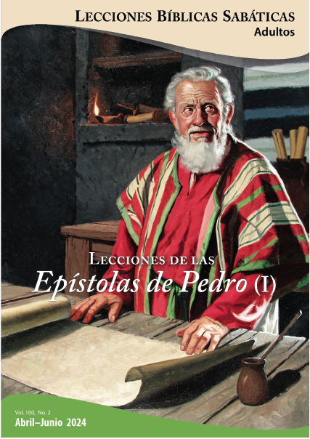
LECCIÓN Epístolas de Pedro
¿Quién de nosotros no ha pasado por situaciones similares a la de Pedro, el discípulo que hablaba de manera franca y directa? Todos podemos identificarnos, al menos de algún modo, con su naturaleza humana. Su celo entusiasta y su buena disposición para cumplir las órdenes de su Maestro son inspiradores. Seguramente podemos empatizar con sus errores ocasionales y bochornosos, y sentirnos alentados por la forma en que se levantó después de una caída. El proceso de maduración que Pedro experimentó bajo la dirección de Dios le llevó a un noble apostolado, con dos epístolas dignas de figurar en el santo canon de las Sagradas Escrituras.
DESCARGAR PDF

Slide 21
CLIC AQUÍ
Sigue nuestro canal de Whatsapp dando
Notes:
Sigue nuestro canal de Whatsapp dando clic aquí

